Slide 1
Bioveiligheid tijdens het beheer
Jane Reniers
Exotennet – Gent – Oktober 2023
www.iasregulation.be

Slide 2
Invasieve uitheemse soorten
Welke van deze handelingen kan het meeste schade veroorzaken aan het leefmilieu?
Je van een ongewone plant in je tuin ontdoen door hem in de rivier te dumpen
De overschot van je pot verf in de riool dumpen
Een oude frigo aan de kant van een verlaten parking dumpen

Slide 3
Invasieve uitheemse soorten
Welke van deze handelingen kan het meeste schade veroorzaken aan het leefmilieu?
Je van een ongewone plant in je tuin ontdoen door hem in de rivier te dumpen
De overschot van je pot verf in de riool dumpen
Een oude frigo aan de kant van een verlaten parking dumpen

Slide 4
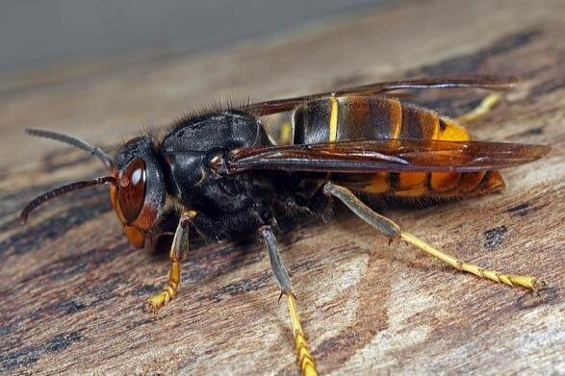
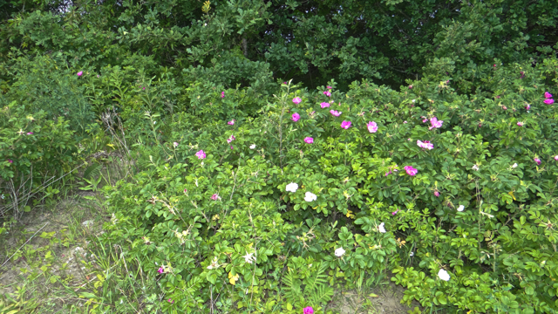
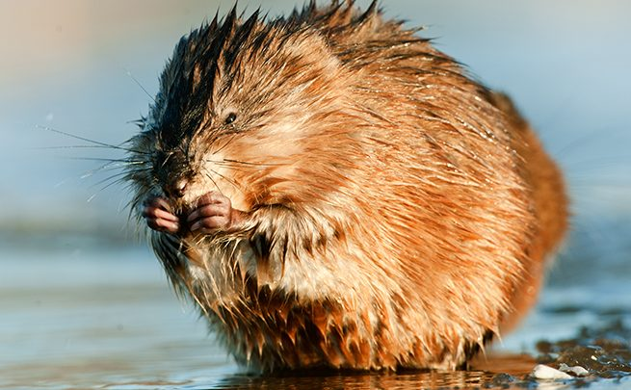
Invasieve uitheemse soorten
Uitheemse soort: soort die door menselijk toedoen buiten zijn natuurlijk verspreidingsgebied is geïntroduceerd

Slide 5
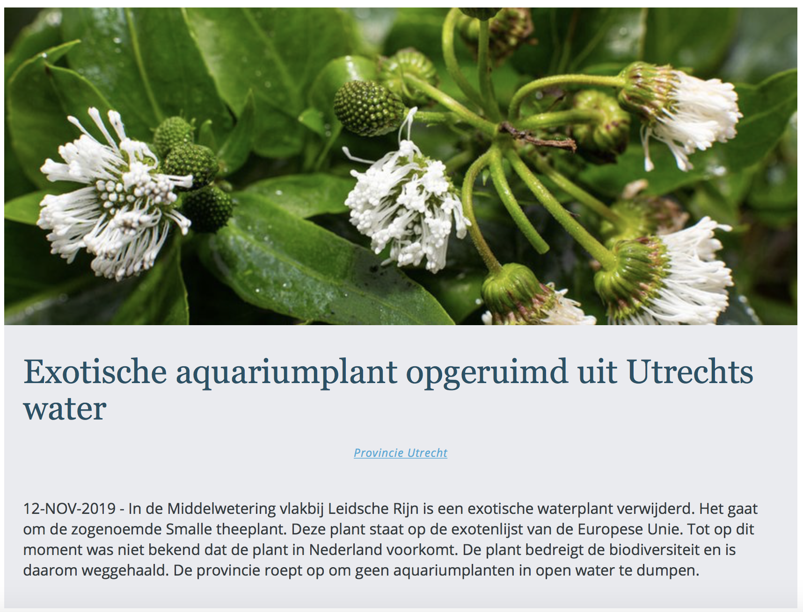
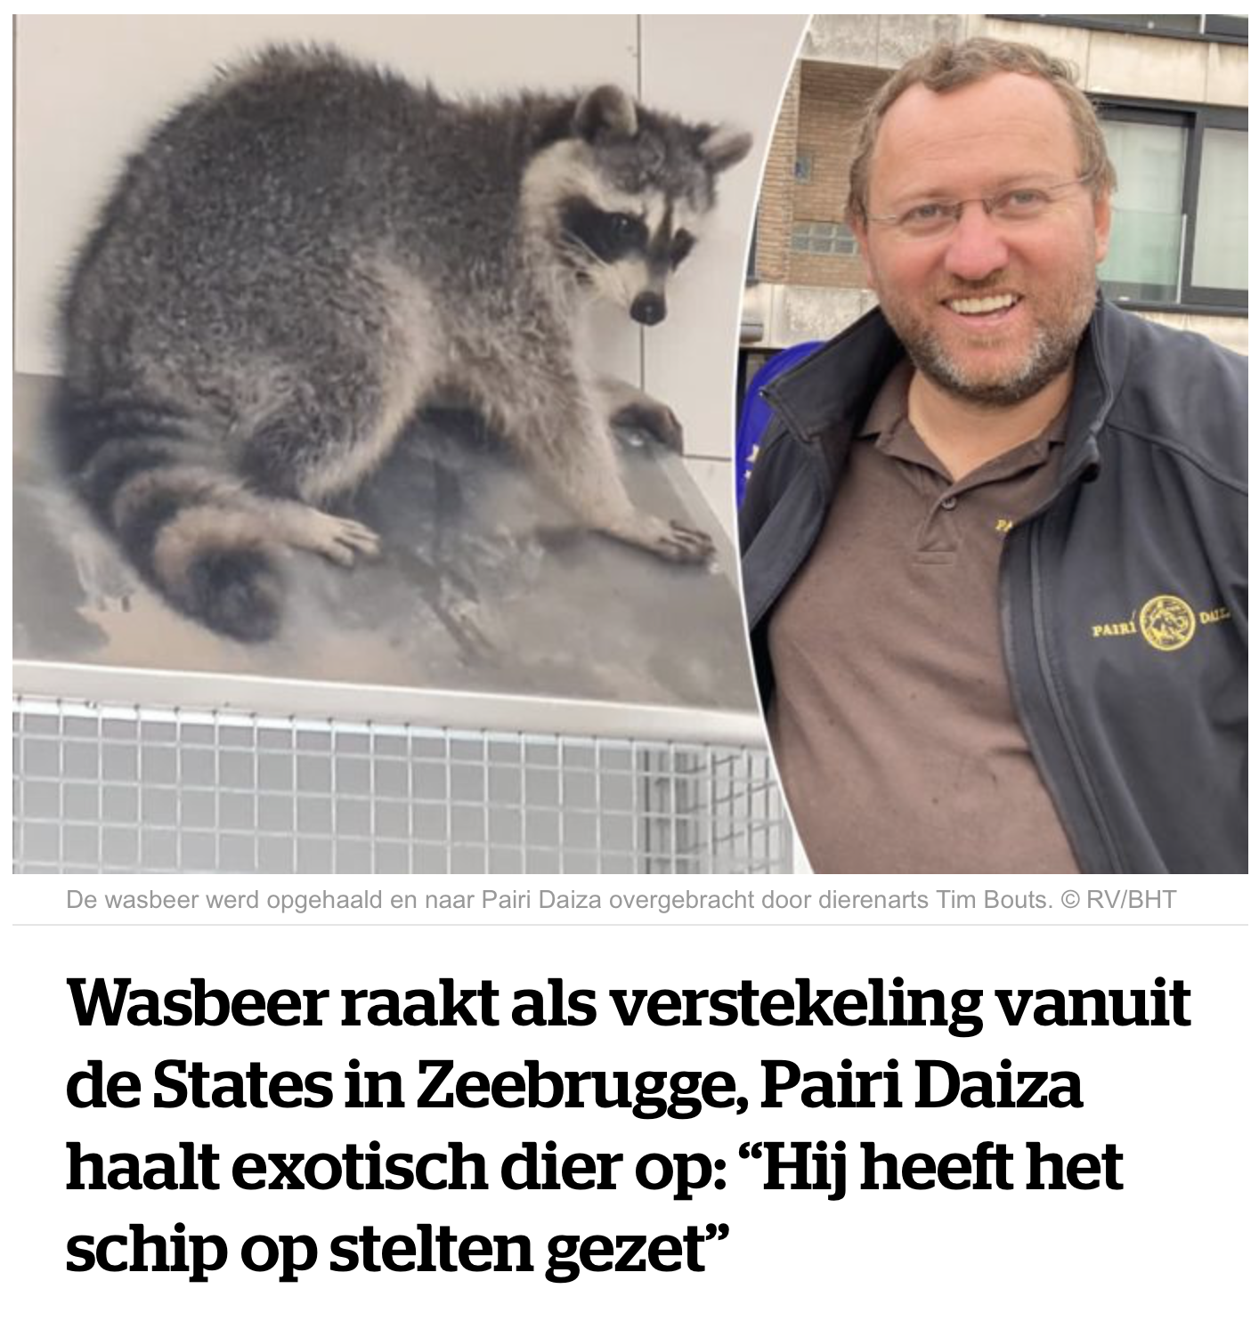
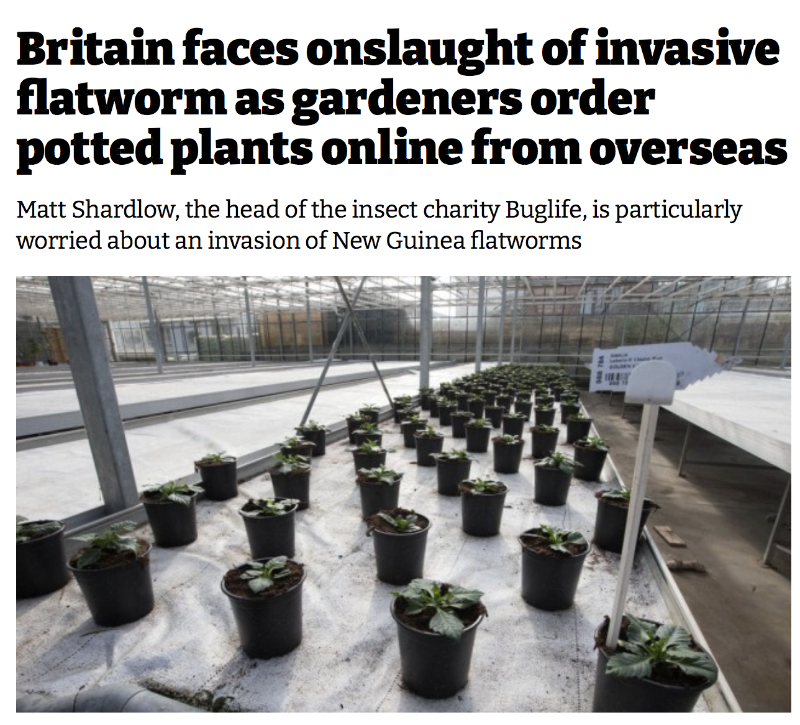
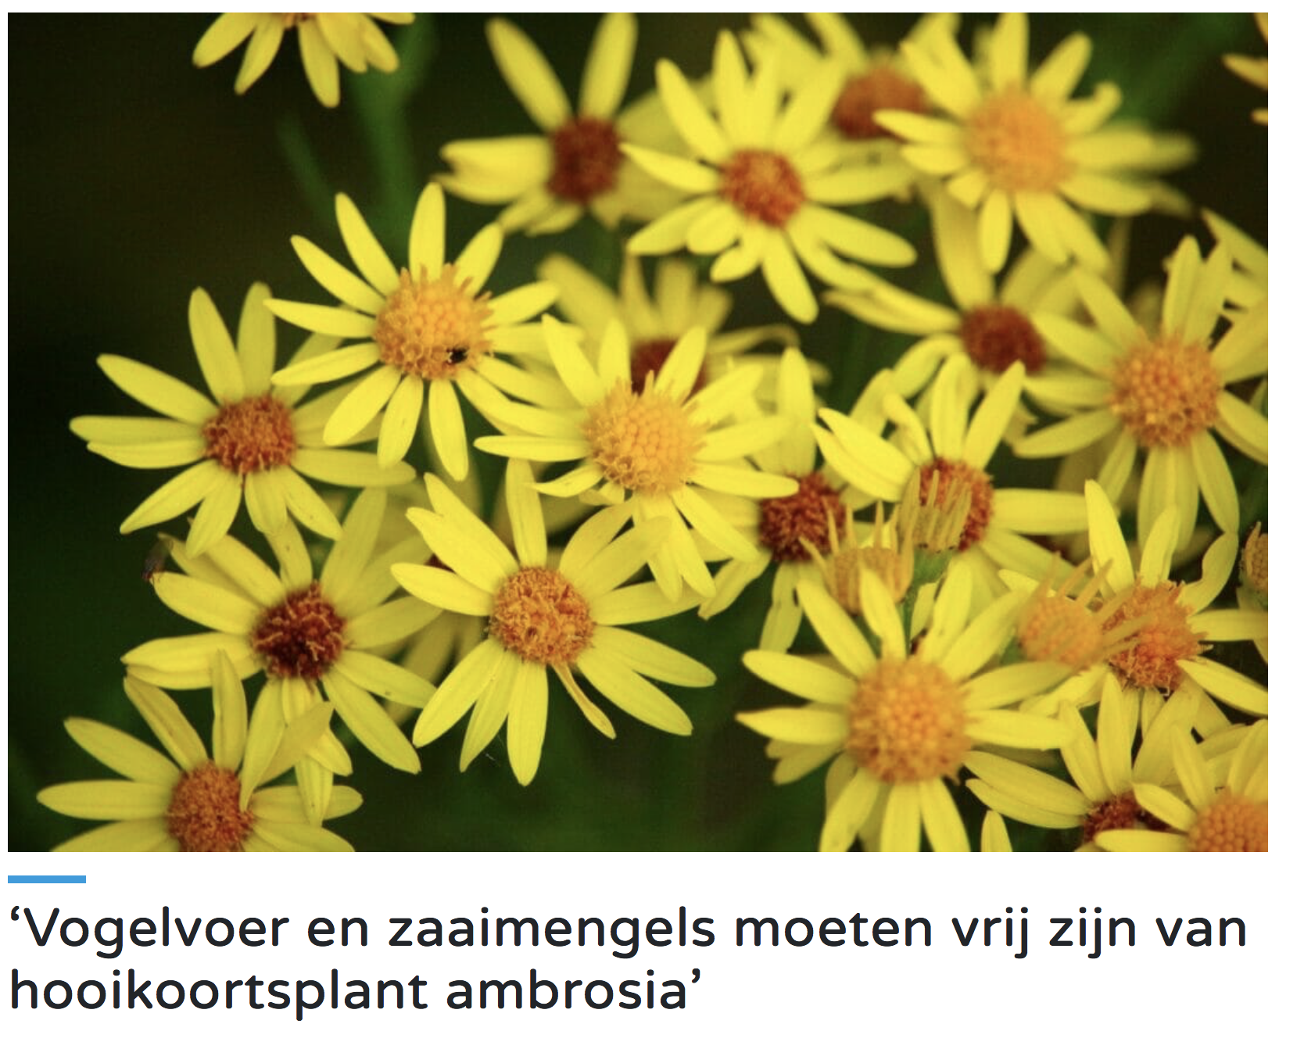
Invasieve uitheemse soorten
Uitheemse soort: soort die door menselijk toedoen buiten zijn natuurlijk verspreidingsgebied is geïntroduceerd
Opzettelijk ingevoerd
Per ongeluk ingevoerd

Slide 6
Uitheemse soorten
Aantal uitheemse soorten in België
2300 planten
Schatting 2020
740 dieren

Slide 7
Uitheemse soorten
Invoer
Vestiging
Invasief
10%-regel
Aantal uitheemse soorten in België
1000
2300 planten
Schatting 2020
100
740 dieren
10

Slide 8
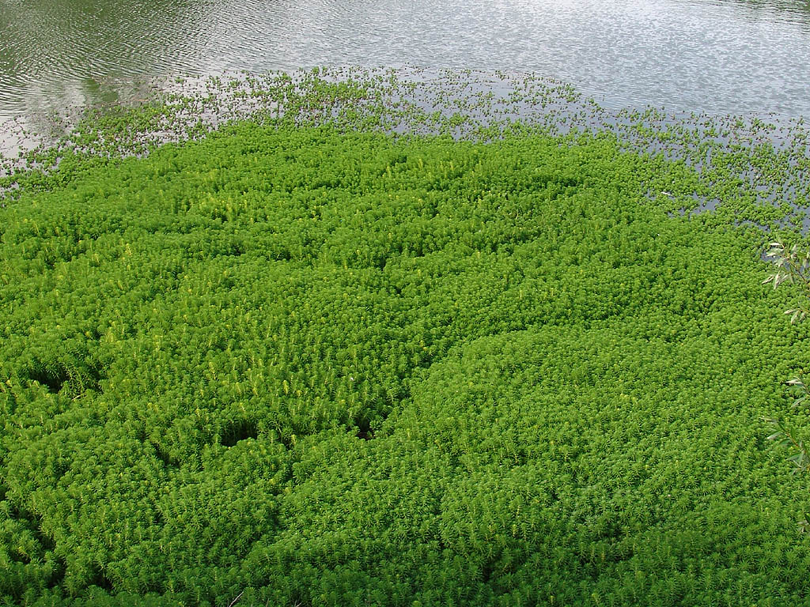
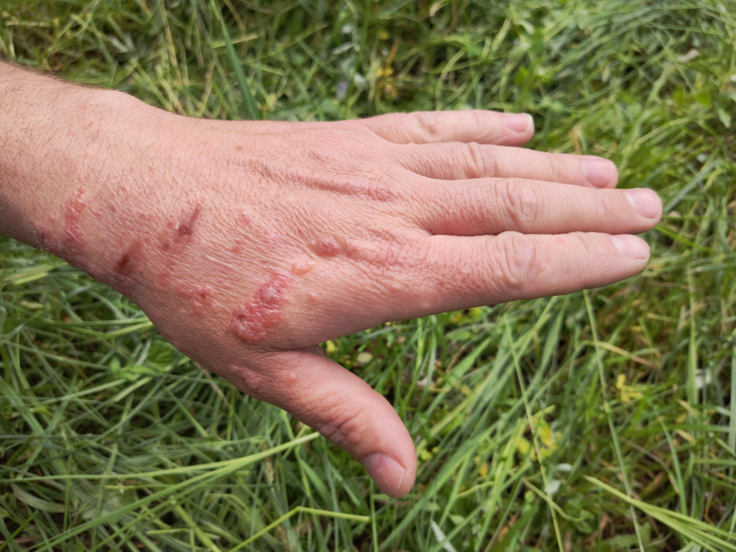
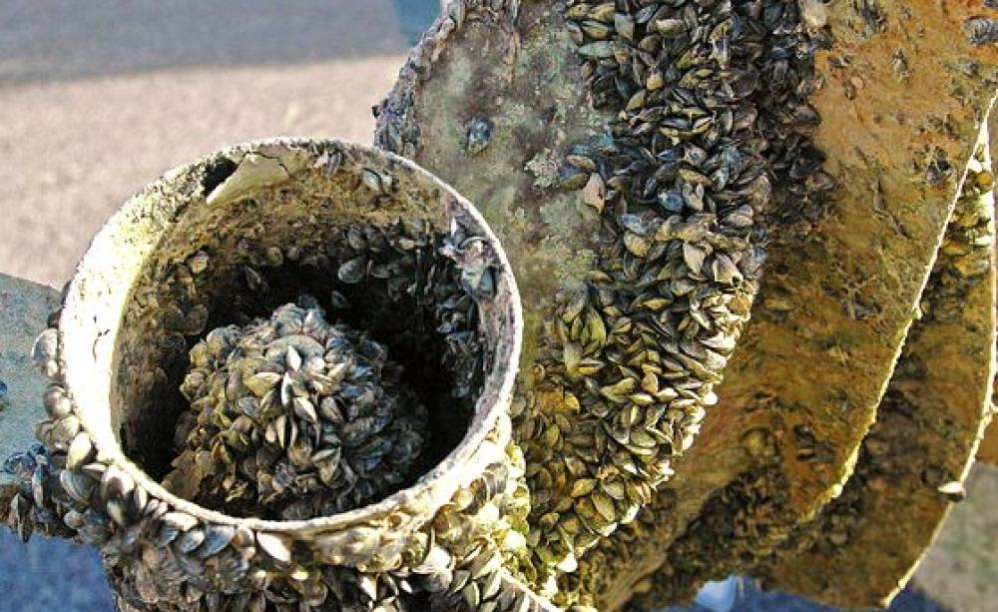
Invasieve uitheemse soorten
Invasieve uitheemse soort: soort die door menselijk toedoen buiten zijn natuurlijk verspreidingsgebied is geïntroduceerd – en daar problemen veroorzaakt
Biodiversiteit
Gezondheid
Industrie
Notes:
420 miljard dollar/jaar
*4 per 10 jaar
Japanse duizendknoop 166 miljoen pond per jaar in VK

Slide 9
Invasieve uitheemse soorten
Invasieve uitheemse soort: soort die door menselijk toedoen buiten zijn natuurlijk verspreidingsgebied is geïntroduceerd – en daar problemen veroorzaakt
Biodiversiteit
Gezondheid
Industrie
Notes:
420 miljard dollar/jaar
*4 per 10 jaar
Japanse duizendknoop 166 miljoen pond per jaar in VK

Slide 10
Invasieve uitheemse soorten
Invasieve uitheemse soort: soort die door menselijk toedoen buiten zijn natuurlijk verspreidingsgebied is geïntroduceerd – en daar problemen veroorzaakt
Top 5 bedreiging voor biodiversiteit
Rol in 60% van soorten die uitsterven
Kosten maal 4/10 jaar
Biodiversiteit
Gezondheid
Industrie
Notes:
420 miljard dollar/jaar
*4 per 10 jaar
Japanse duizendknoop 166 miljoen pond per jaar in VK

Slide 11
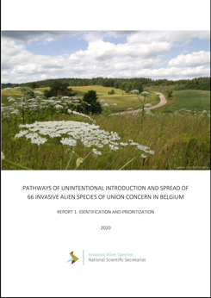
Actieplannen preventie
Ranking van niet-intentionele pathways voor introductie en verspreiding IUS in België
10 prioritaire pathways:
Ornamenteel
Huisdieren/aquarium/terrarium
Hengelmateriaal
Transport van habitatmateriaal
Machinerie
Contaminanten van kweekmateriaal
Contaminanten op planten
Contaminanten op dieren
Levend voedsel en levend aas
Notes:
3 AP’s --- need to raise awareness, reduce contamination and increase border controls other than art 15

Slide 12
Actieplannen preventie
Ranking van niet-intentionele pathways voor introductie en verspreiding IUS in België
10 pathways die aangepakt worden:
Ornamenteel
Huisdieren/aquarium/terrarium
Hengelmateriaal
Transport van habitatmateriaal
Machinerie
Contaminanten van kweekmateriaal
Contaminanten op planten
Contaminanten op dieren
Levend voedsel en levend aas
Notes:
Vooral besmettingen van recreatief en professioneel materiaal

Slide 13
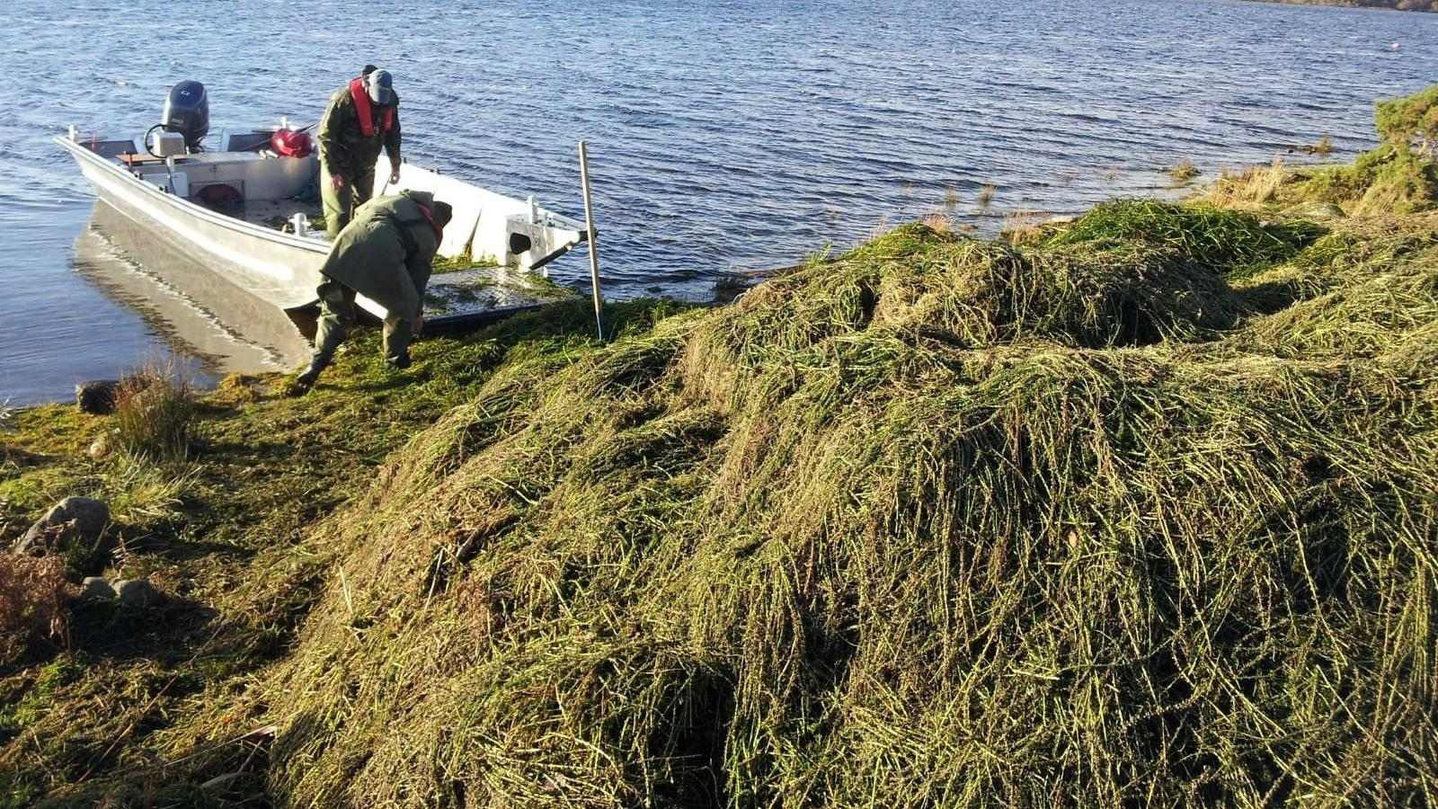
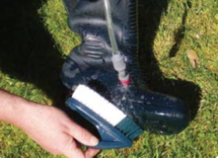
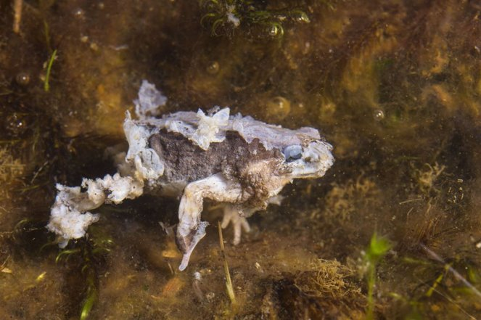
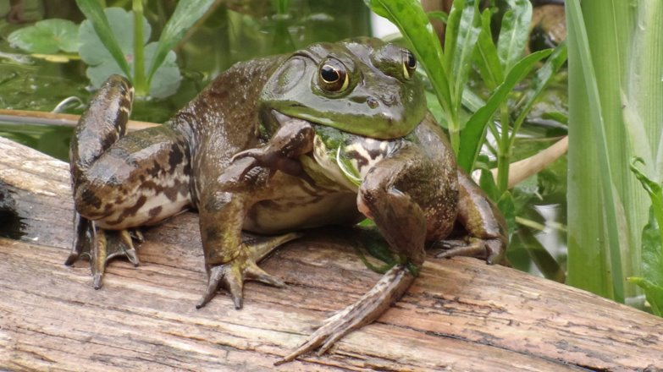
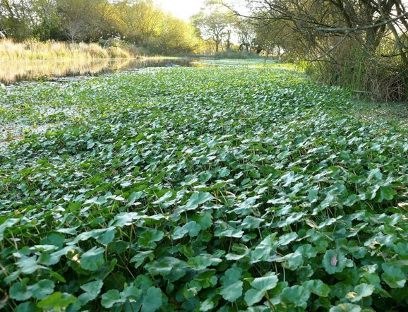
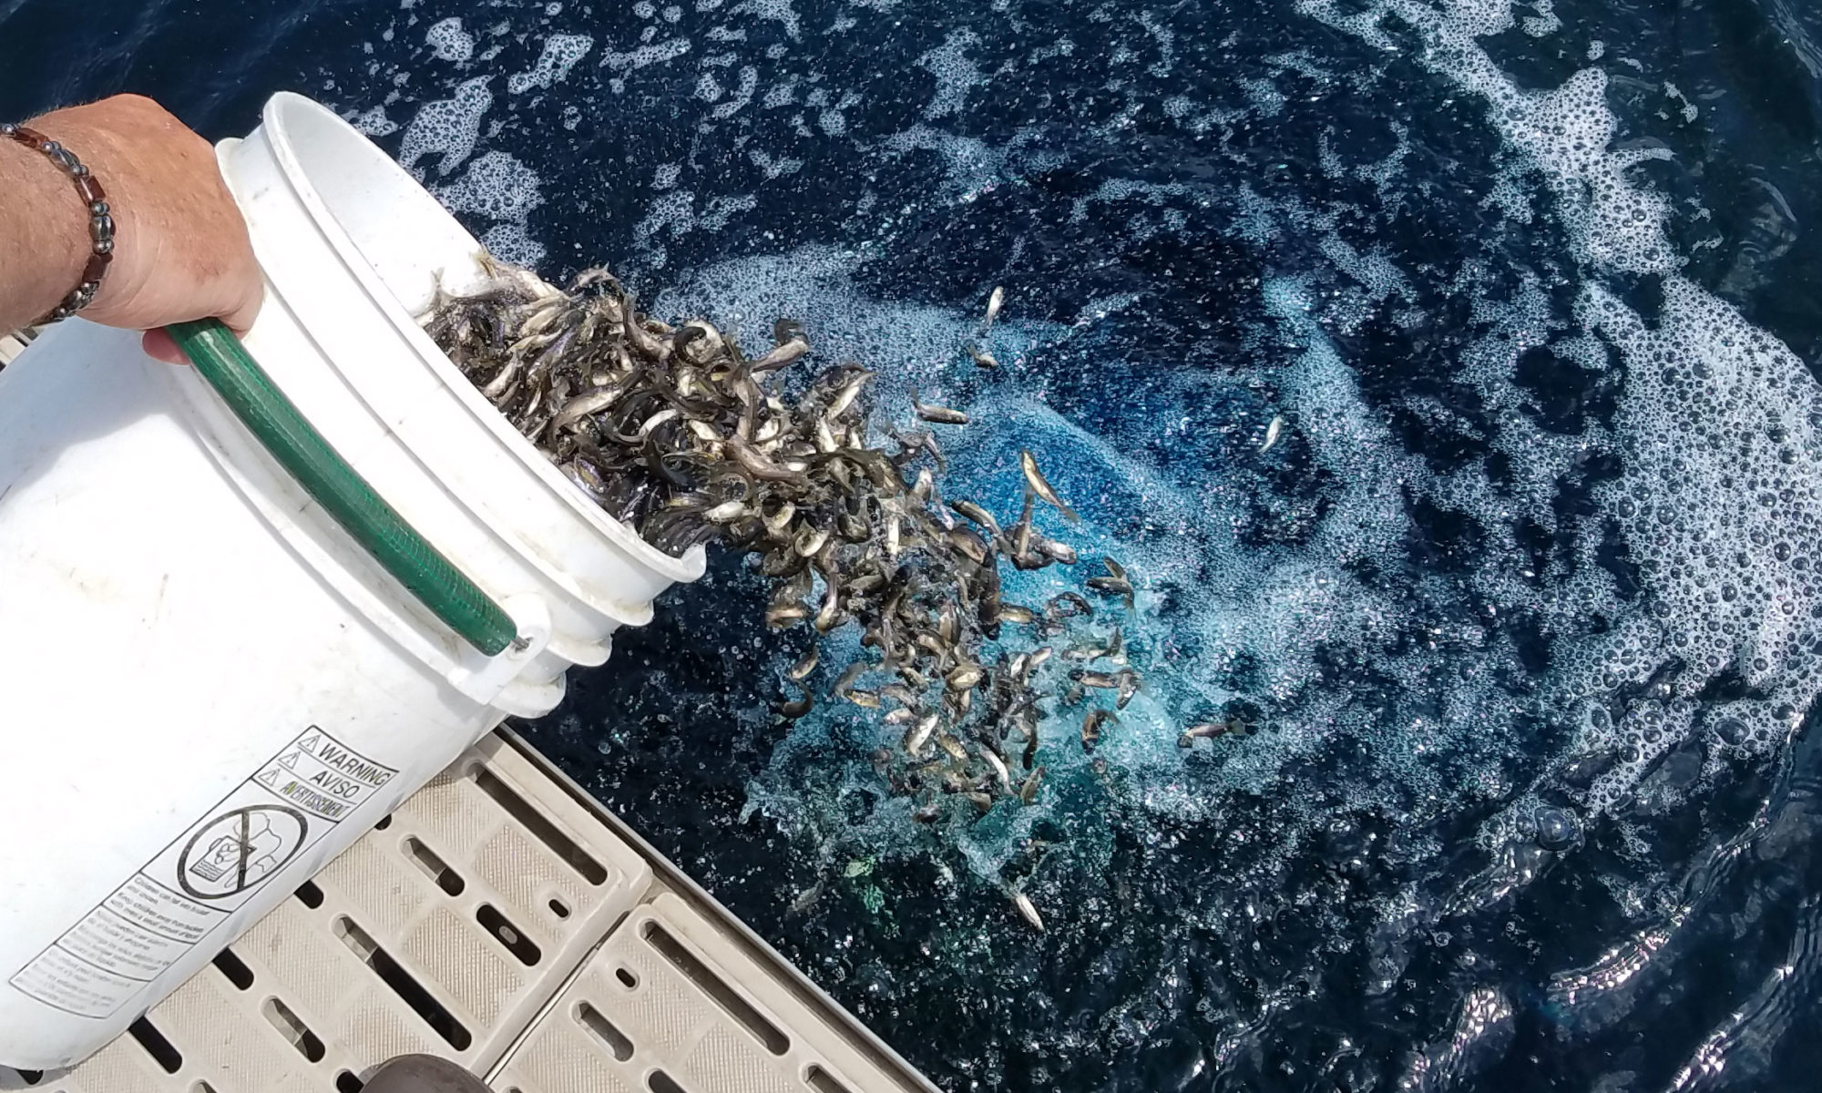
Bioveiligheid – Wat?
Een set van maatregelen die het risico op de introductie of de verspreiding van IAS (of pathogenen) verkleinen
Bijvoorbeeld:
Ontsmetten van laarzen op boerderijen om varkenspest te vermijden,
Wetgeving omtrent het gebruik van steriele potgrond in de horticultuur
Notes:
Bijvoorbeeld:
Ontsmetten van laarzen op boerderijen om varkenspest te vermijden,
Wetgeving omtrent het gebruik van steriele potgrond in de horticultuur

Slide 14
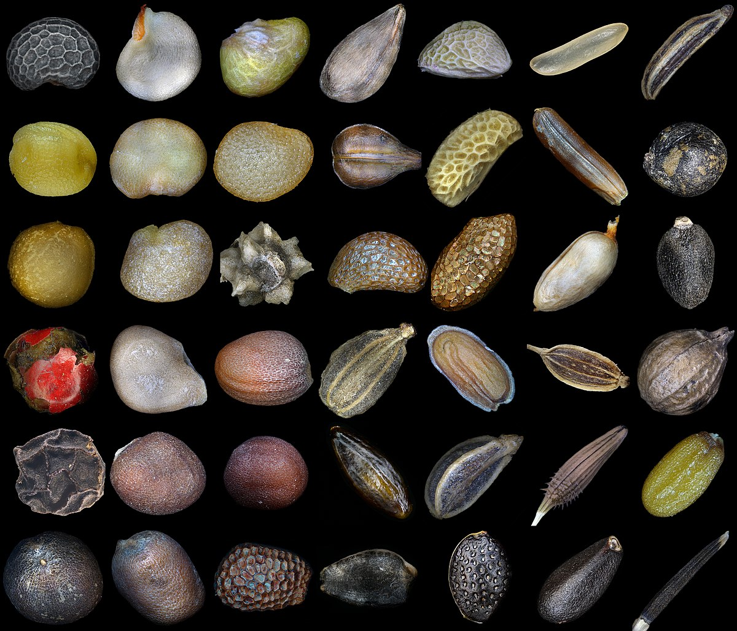
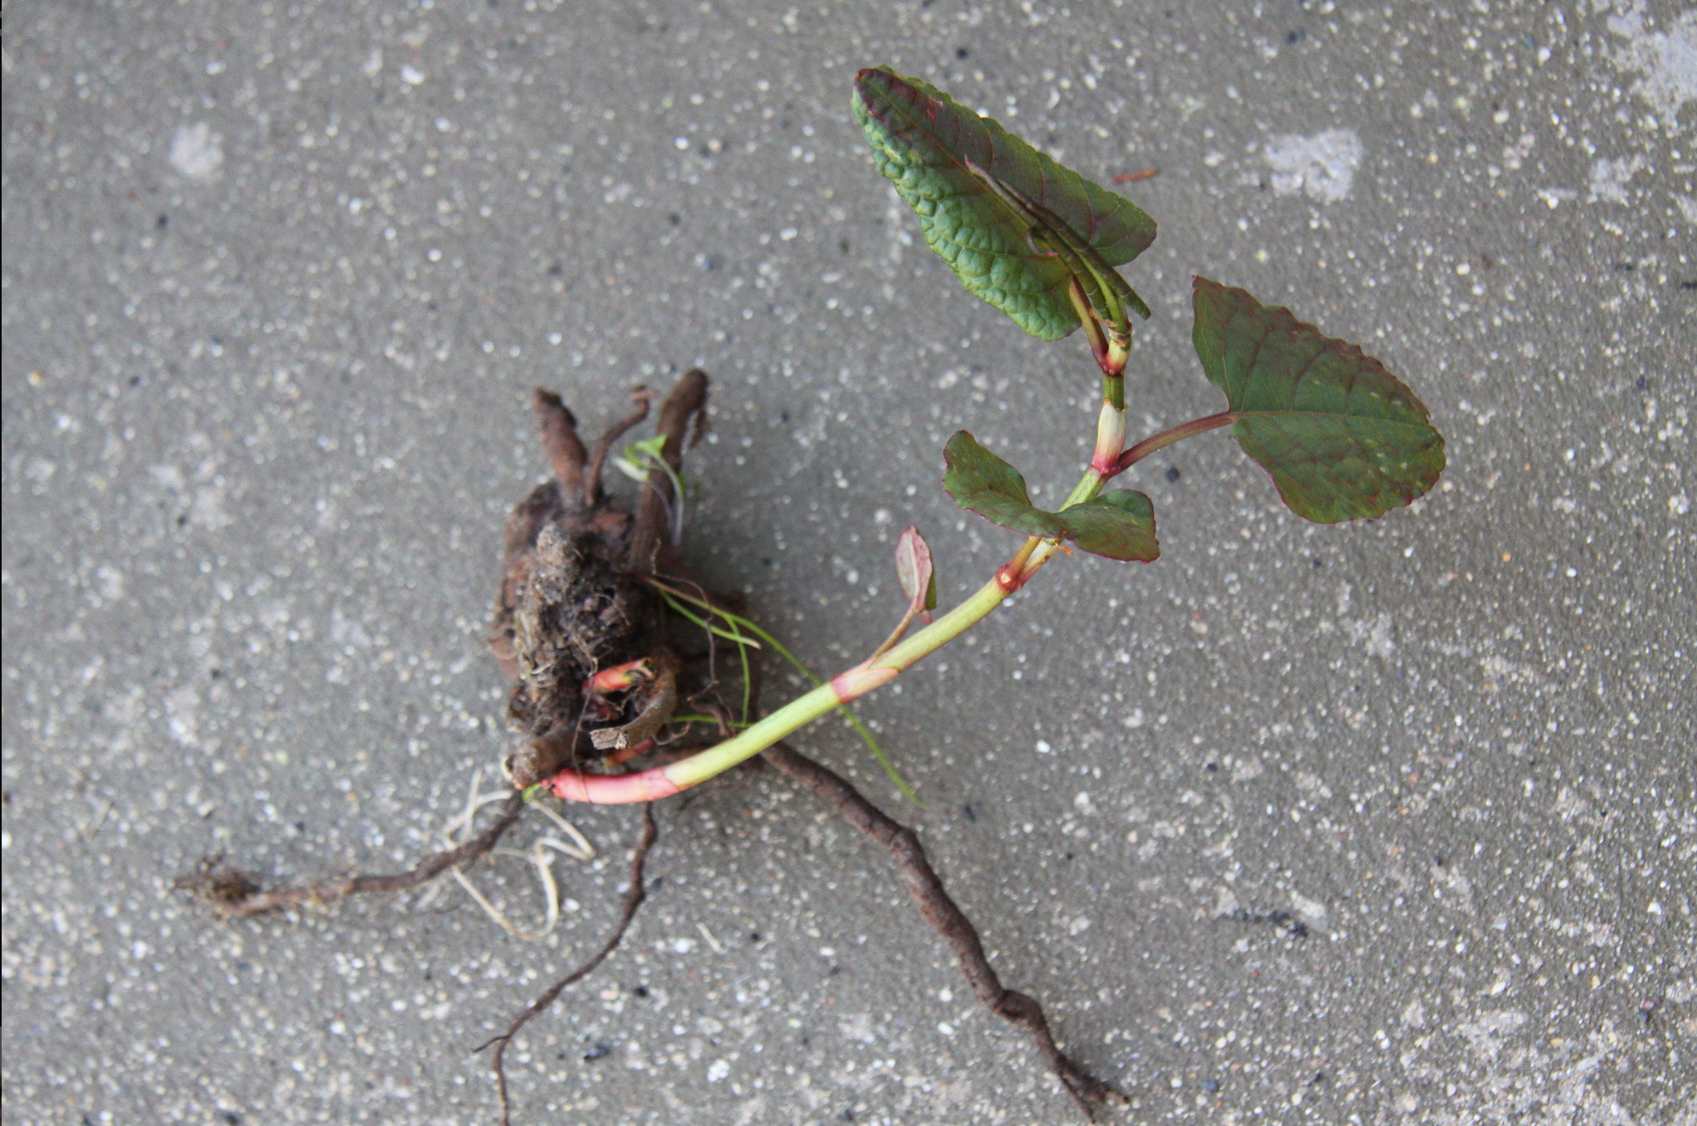
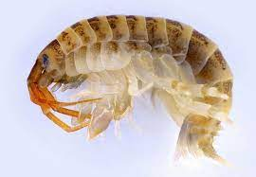
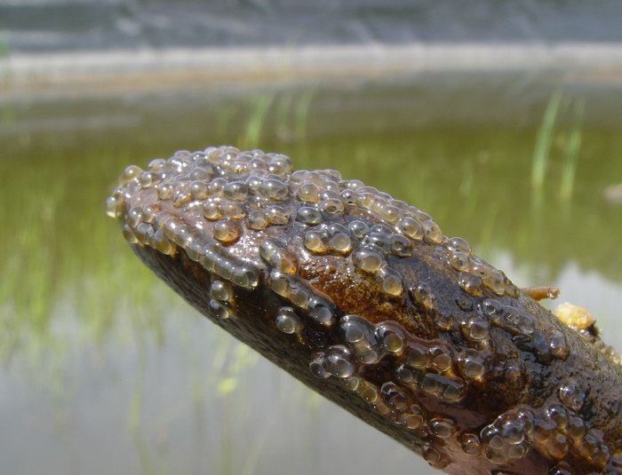
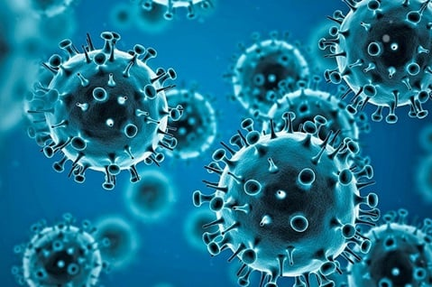
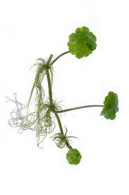
Bioveiligheid – Wat?
Een set van maatregelen die het risico op de introductie of de verspreiding van IAS (of pathogenen) verkleinen
Notes:
Eitjes, virus (pathogenen), zaadjes, plantenfragmenten, wortelstokken, volwassen individuen en larven,

Slide 15
Bioveiligheid – Waarom?
?
Notes:
Bijvoorbeeld:
Ontsmetten van laarzen op boerderijen om varkenspest te vermijden,
Wetgeving omtrent het gebruik van steriele potgrond in de horticultuur

Slide 16
Bioveiligheid – Waarom?
Eens geïntroduceerd zijn IUS moelijk uit te roeien
Kosteneffectief
Verplichting
Beschermt omgeving, gezondheid, sectoren en recreatie
IUS moeilijk om te zien
Collectieve verantwoordelijkheid en inspanning
Reputatie
Notes:
Bijvoorbeeld:
Ontsmetten van laarzen op boerderijen om varkenspest te vermijden,
Wetgeving omtrent het gebruik van steriele potgrond in de horticultuur

Slide 17
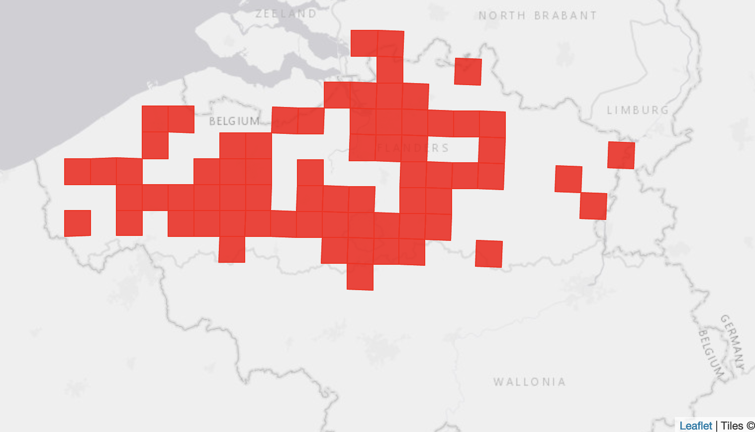
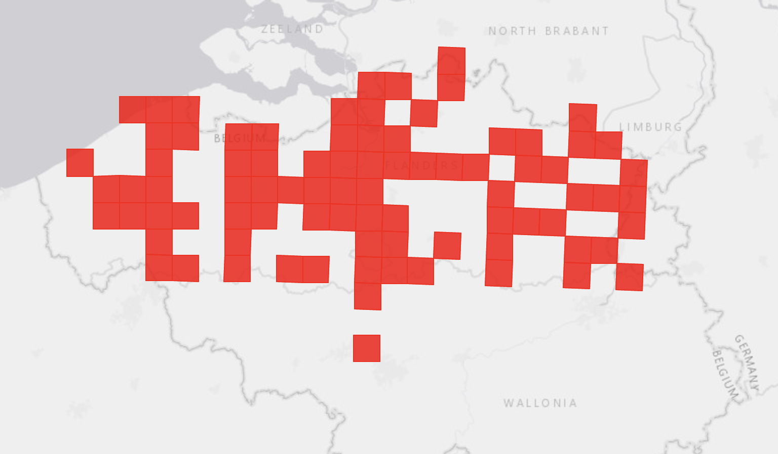
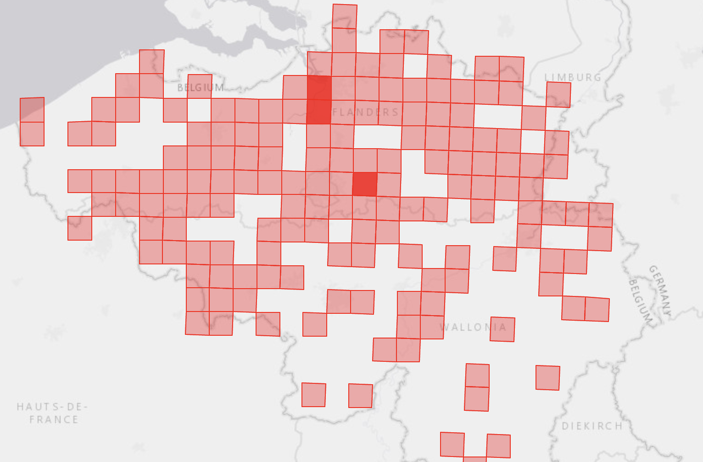
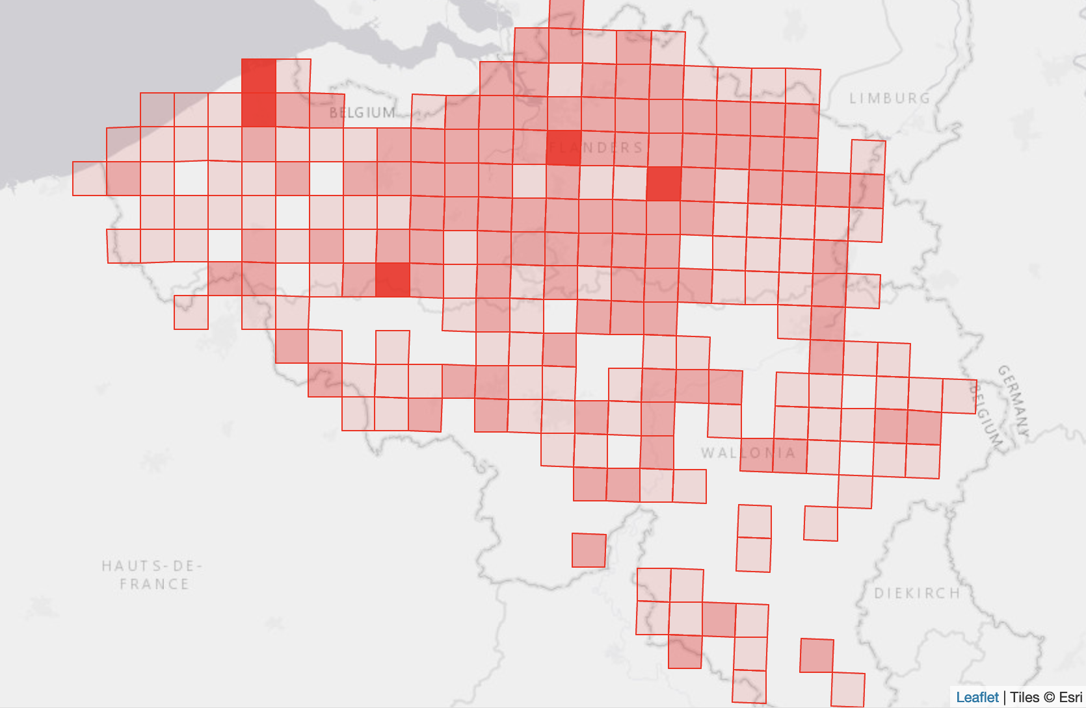
Bioveiligheid – Waarom?
Japanse duizendknoop in België
1991
2001
2020
2010

Slide 18
Bioveiligheid – Wanneer?
VECTOR
INTRODUCTIE
VESTIGING
VERSPREIDING

Slide 19
Bioveiligheid – Wanneer?
VECTOR
INTRODUCTIE
VESTIGING
VERSPREIDING
Bioveiligheid

Slide 20
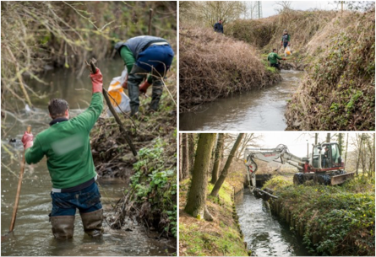
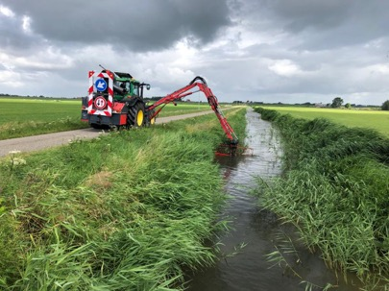
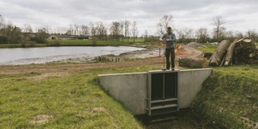
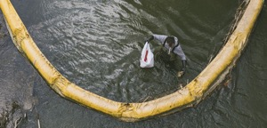
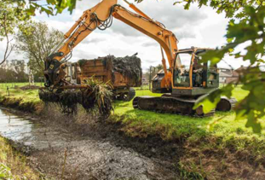
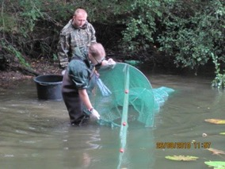
Bioveiligheid bij het beheer?
Notes:
Allemaal aquatische voorbeelden! Daar sneller iets extra oppikken

Slide 21
Bioveiligheid – Hoe?
PLAN
CHECK
REINIG
DROOG
ALGEMEEN BEHEER
SPECIFIEK BEHEER INVASIEVE UITHEEMSE SOORTEN

Slide 22
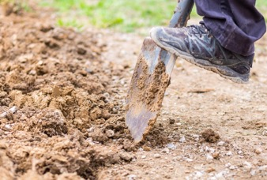
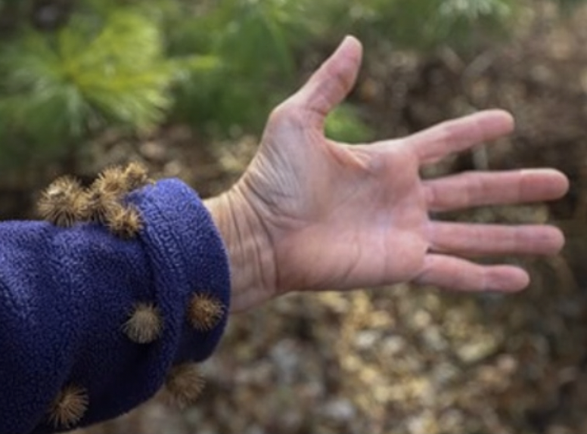
Bioveiligheid – Hoe?
PLAN
CHECK
REINIG
DROOG
Wat controleren?
Waar verwijderen?
Check je materiaal en kleding
Notes:
Niet op pad, niet in water, best on site

Slide 23
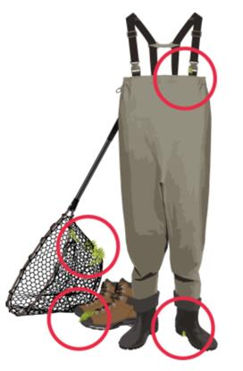
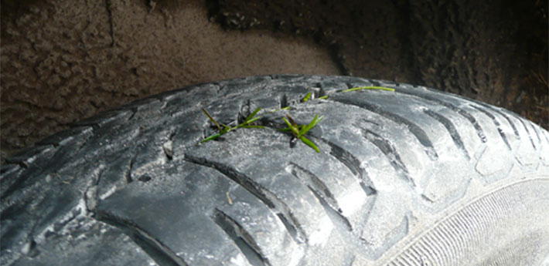
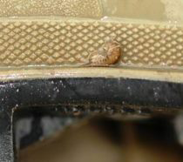
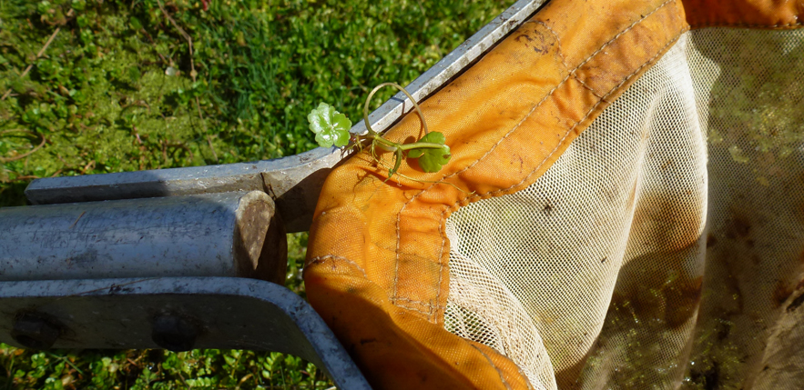
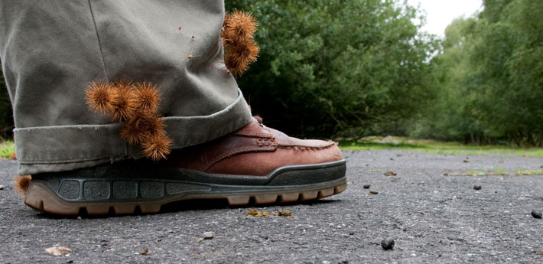
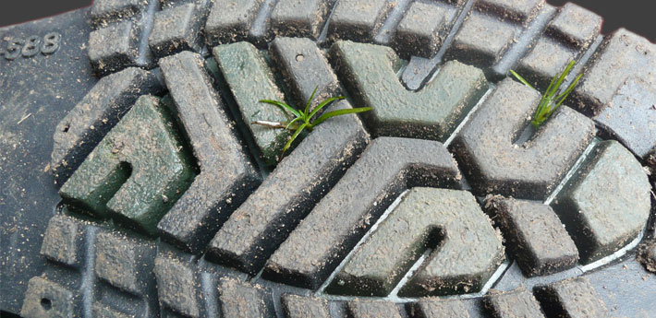
Bioveiligheid – Hoe?
PLAN
CHECK
REINIG
DROOG
Check je materiaal en kleding
Notes:
Aandacht voor plooien en vochtige plaatsen, vehicles, footware, clothing and equipment + turn shoes upside down, laces clean?
Niet op pad, niet in water, best on site

Slide 24
Bioveiligheid – Hoe?
PLAN
CHECK
REINIG
DROOG
Controleer
Verwijder
Laat achter op locatie
Weg van het water
Weg van (voet)verkeer
Bij restafval
Check je materiaal en kleding

Slide 25
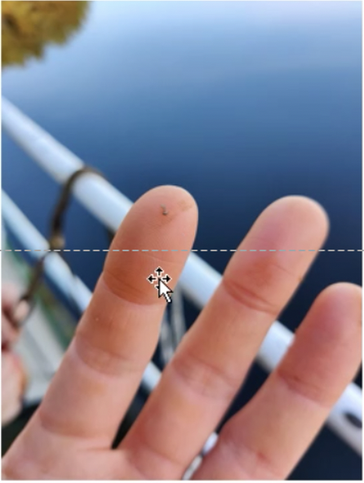
Bioveiligheid – Hoe?
PLAN
CHECK
REINIG
DROOG
Controleer
Verwijder
Laat achter op locatie
Weg van het water
Weg van (voet)verkeer
Bij restafval
Check je materiaal en kleding

Slide 26
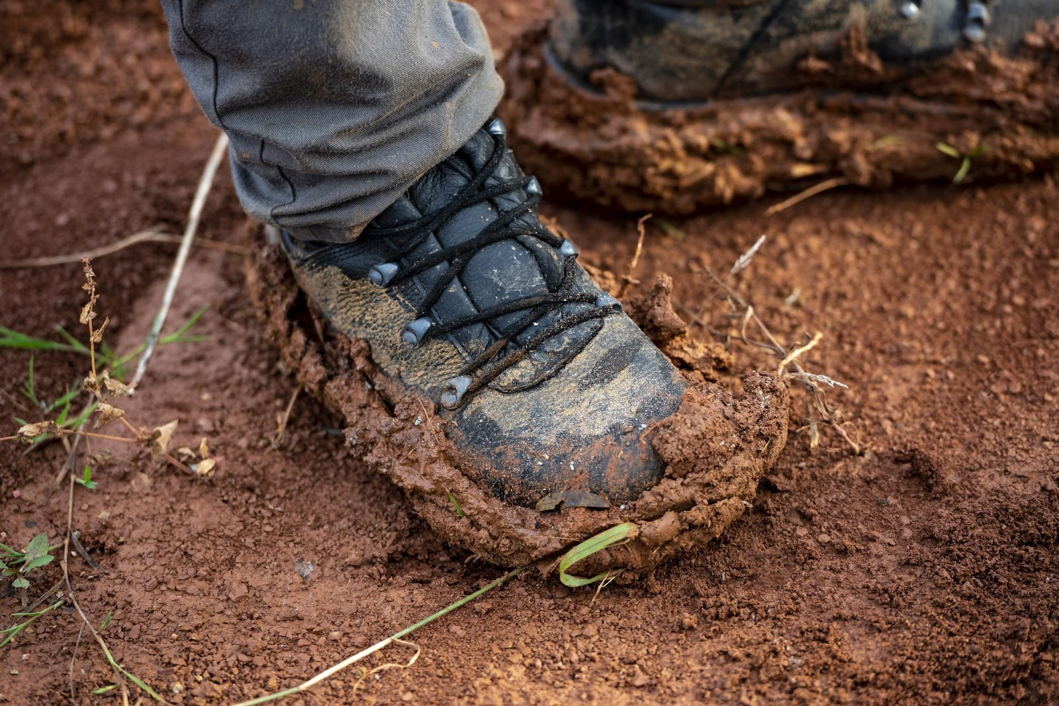
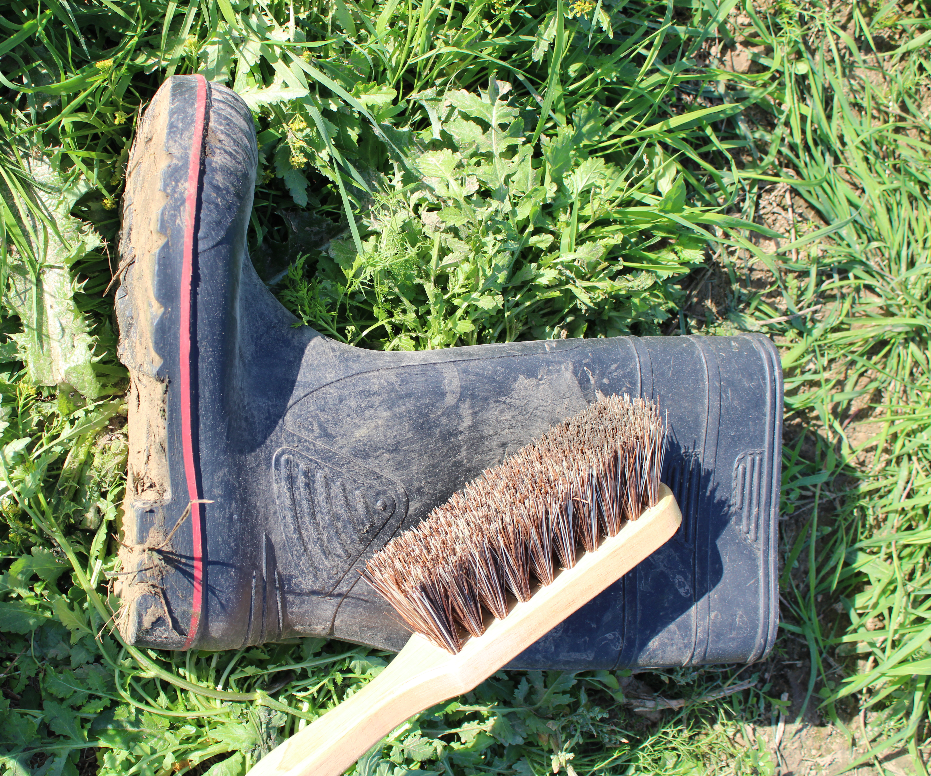
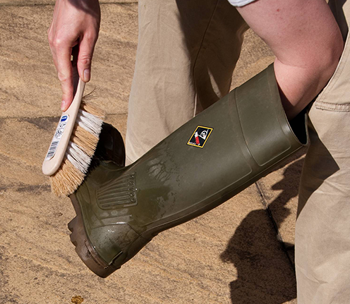
Bioveiligheid – Hoe?
PLAN
CHECK
REINIG
DROOG
Gebruik van bioveiligheidskit
Notes:
Basic cleaning measures On normal sites without additional biosecurity risks, such as disease or vulnerable native species, clean water is sufficient to wash your kit as long as it is then dried for 48 hours. If possible, use hot water. Recent research by the University of Leeds and Cefas has shown that immersing equipment in hot water (above 45ºC) for 15 minutes is very effective in killing many invasive aquatic species. Always try to clean onsite where possible, and take advantage of any cleaning facilities.
If you are visiting a site where there are additional biosecurity risks, for example sites where an animal, fish or plant pest or disease is suspected, or a vulnerable species such as native crayfish is present, you may need to follow extra precautions and use disinfectant. Make sure you use the appropriate disinfectant for the risk, and follow the instructions for use. Select Expert for guidance on the aquatic environment.

Slide 27
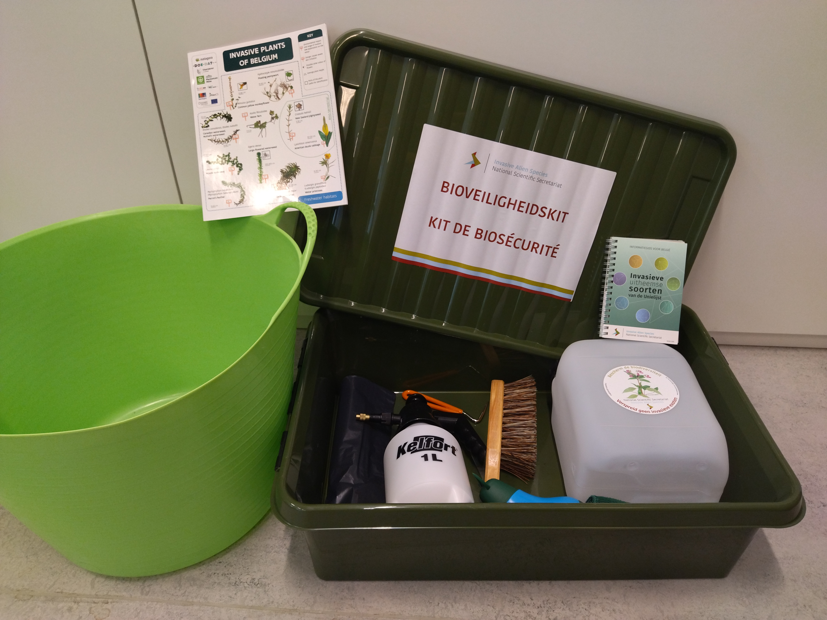
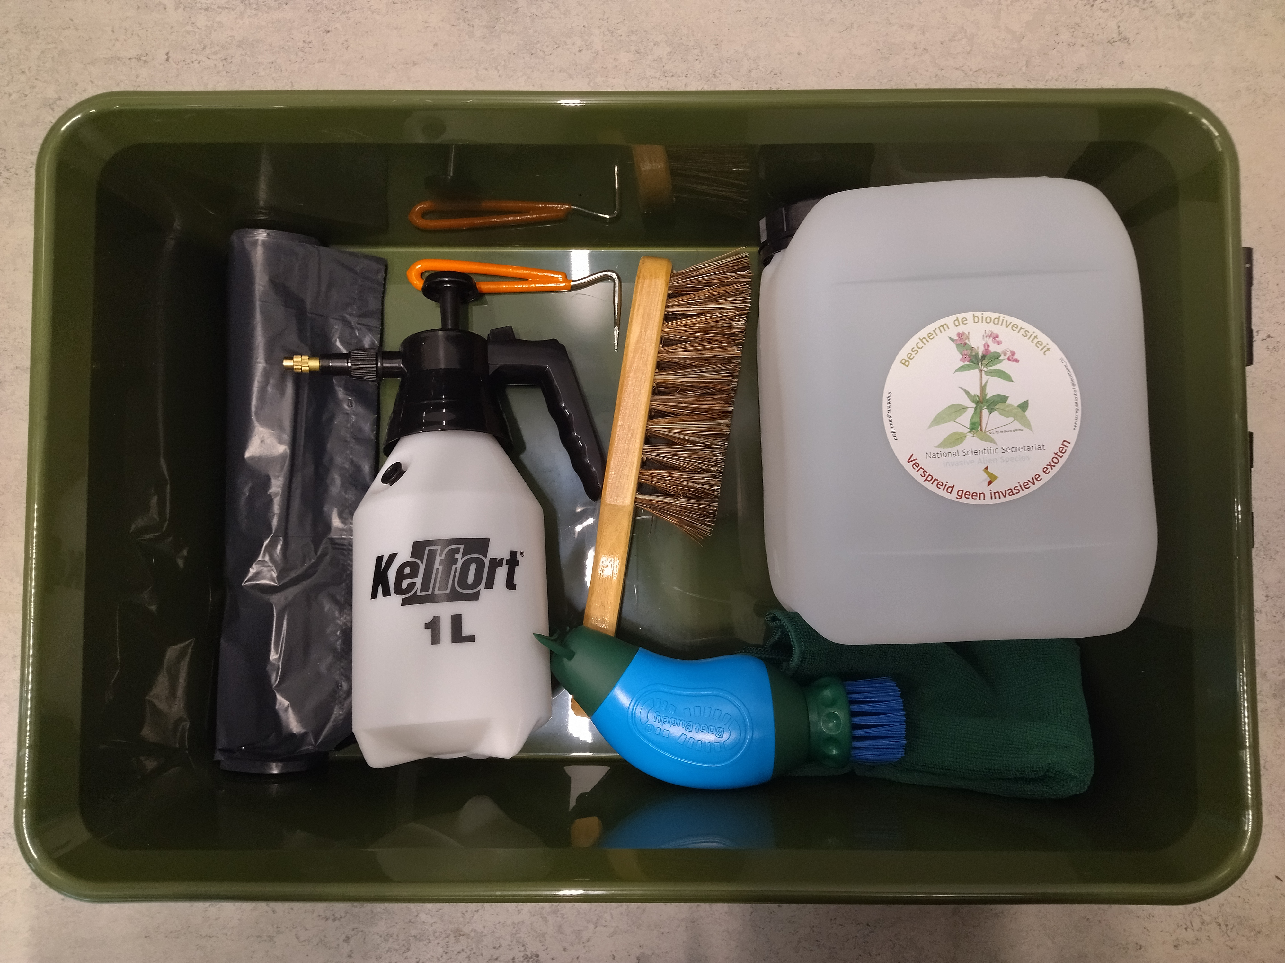
Bioveiligheid – Hoe?
PLAN
CHECK
REINIG
DROOG
Gebruik van bioveiligheidskit
Inhoud:
Harde borstel
Hoevenkrabber
Boot buddy
Waterbidon
Emmer
Plastieken zakken
Notes:
Determine which items of equipment and clothing can and can't be adequately cleaned on-site, and plan accordingly.
Washing down equipment and clothing with clean water on-site is adequate in most cases as long as items are then thoroughly dried.
Use hot water for cleaning if possible.
Cleaning efficiency can be increased if you have access to the right tools (brushes, sprayers etc).
If items cannot be cleaned on-site, bag them up for proper cleaning later.
Disinfectants are effective against diseases, but have limited impact against invasive non-native species.

Slide 28
Bioveiligheid – Hoe?
PLAN
CHECK
REINIG
DROOG
Gebruik van bioveiligheidskit
Notes:
Bijvoorbeeld:
Ontsmetten van laarzen op boerderijen om varkenspest te vermijden,
Wetgeving omtrent het gebruik van steriele potgrond in de horticultuur

Slide 29
Bioveiligheid – Hoe?
Verhoog temperatuur
Verhoog ventilatie
PLAN
CHECK
REINIG
DROOG
Aandacht voor ophangen en stockage
Dit doodt alle propagules!
Minimum 48 uur
Notes:
Site met disease of minipropagules kan je ontspetten proberen evt
Problematic aquatic species such as floating pennywort, zebra mussel, and killer shrimp can survive out of water for weeks on damp equipment.
But drying isn't just relevant for aquatic species, it is important to dry any kit after washing it. For example, tools used in woodland could carry spores which are invisible to the naked eye.

Slide 30
Bioveiligheid – Hoe?
PLAN
CHECK
REINIG
DROOG
Wanneer drogen niet mogelijk is
Bij specifieke taken (zoals amfibieën)
Warm water (onderdompelen / hoge druk)
Ethanol
Virkon-S in specifieke gevallen
Materiaal moet proper zijn
Desinfecteren
Notes:
15 minuten in 45 graden
Any indoor space that offers a warm dry environment with good air circulation can be made into a drying room.
Drying for as long as possible is the most effective way to limit the spread of invasive species.

Slide 31
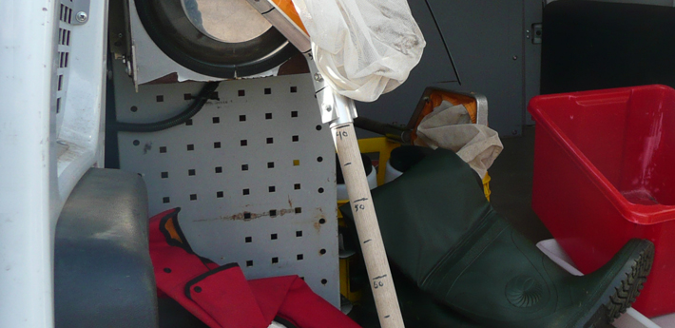
Bioveiligheid – Hoe?
PLAN
CHECK
REINIG
DROOG
Zeg hier ook iets over planning van gerief, lokalen en zelfs de auto
B
Plan je terreinbezoeken
A
C
6 mogelijke routes
Notes:
Determine which items of equipment and clothing can and can't be adequately cleaned on-site, and plan accordingly.
For example, any equipment which is difficult to clean, such as nets, will need to be returned to your depot to be properly cleaned and hung out to dry. So plan to take duplicates if you are visiting more than one site. Heavy vehicles will also need to be cleaned at your depot. When cleaning always be sure that no visible propagules enter surface drains.

Slide 32
Bioveiligheid – Hoe?
PLAN
CHECK
REINIG
DROOG
B
Plan je terreinbezoeken
A
C
Invasieve soorten aanwezig!
Notes:
Bijvoorbeeld:
Ontsmetten van laarzen op boerderijen om varkenspest te vermijden,
Wetgeving omtrent het gebruik van steriele potgrond in de horticultuur

Slide 33
Bioveiligheid – Hoe?
PLAN
DROOG
Laatste locatie (of aparte set!)
CHECK
REINIG
B
Plan je terreinbezoeken
A
C
Locatie met IUS als laatste!
Notes:
Bijvoorbeeld:
Ontsmetten van laarzen op boerderijen om varkenspest te vermijden,
Wetgeving omtrent het gebruik van steriele potgrond in de horticultuur

Slide 34
Bioveiligheid – Hoe?
PLAN
CHECK
REINIG
DROOG
Stroomrichting
Plan je terreinbezoeken
A
B
C
Stroomafwaarts werken
Notes:
Bijvoorbeeld:
Ontsmetten van laarzen op boerderijen om varkenspest te vermijden,
Wetgeving omtrent het gebruik van steriele potgrond in de horticultuur

Slide 35
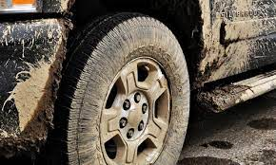
Bioveiligheid – Hoe?
PLAN
CHECK
REINIG
DROOG
Beperk onnodige toegang
Beperk toegang met voertuig
Parkeer op verharding indien mogelijk
Alternatieve toegangsweg?
Tijdstip – planten in zaad?
Waar zijn de IUS op je site?
Vermijd IUS op de site/route

Slide 36
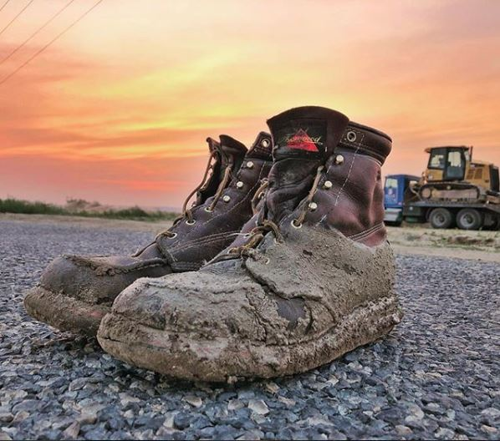
Bioveiligheid – Hoe?
PLAN
CHECK
REINIG
DROOG
PPE/gereedschap
Aandacht bij aankoop
Heb je alles mee?
Duplicate sets
Voldoende water? Borstels? Vuilzakken?

Slide 37
Bioveiligheid – Hoe?
PLAN
CHECK
REINIG
DROOG
Inrichting lokalen

Slide 38
Bioveiligheid in het veld
Productie handboek en praktische checklist
(nu op website)
Bioveiligheidkits

Slide 39
Nationale bevraging
Risicohandelingen
Aantal locaties per dag
Verschillende locaties op opeenvolgende dagen
Notes:
Only clean

Slide 40
Context
Campagnes over bioveiligheid en IUS
NNSS, UK
Québec, CA
FR
Inland Fisheries, IE
NZ
Notes:
UK, canada, NZ, FR – en verschillende themas

Slide 41
Vragen/opmerkingen?
www.iasregulation.be
Jane.reniers@naturalsciences.be
@Secretariat_IAS
Notes:
Lucy working on site with knotweed, she also spots crassula on a marshy site, what does she do?
Make sure vehicles are not parked near infested area
Ensures vehicles and equipment arrives clean and leaves clean
Check for presence IAS on sites that are likely to be accessed
Aditional measures➔ membrane to drive over

Slide 42
Bioveiligheid in het veld
Op oever en dijken:
Opgelet voor zaden en fragmenten
reinig machines die met de grond in aanraking zijn geweest na werkzaamheden in de onmiddellijke nabijheid van een besmette plaats.
Niet door invasieve vegetatie wandelen
Controleer en reinig uw laarzen en kleding
zorg ervoor dat door maaien of ander beheer ontstane plantenresten niet door het water kunnen worden meegevoerd (bijvoorbeeld door netten te plaatsen).
Werk stroomafwaarts
In het water
Opgelet voor fragmenten
Voer habitat-materiaal af op een droge plaats,
Niet dicht bij wateroppervlak maaien;
Verzamel alle fragmenten die tijdens het beheer zijn losgekomen;
Werk stroomafwaarts.
Dieren (vissen, amfibiën, kreeften)
Desinfecteer
Notes:
uw uitrusting om de verspreiding van eitjes, parasieten en - heel belangrijk - onzichtbare ziekten te voorkomen die zeer schadelijk zijn voor onze inheemse waterdieren.

